Slide 1
УПРАВЛЕНЕ ФНС РОССИИ ПО РЕСПУБЛИКЕ ХАКАСИЯ
Налоговая реформа 2026
БОРИСОВА ЕЛЕНА ВАСИЛЬЕВНА
Начальник отдела камерального контроля НДС УФНС России по Республике Хакасия

Slide 2
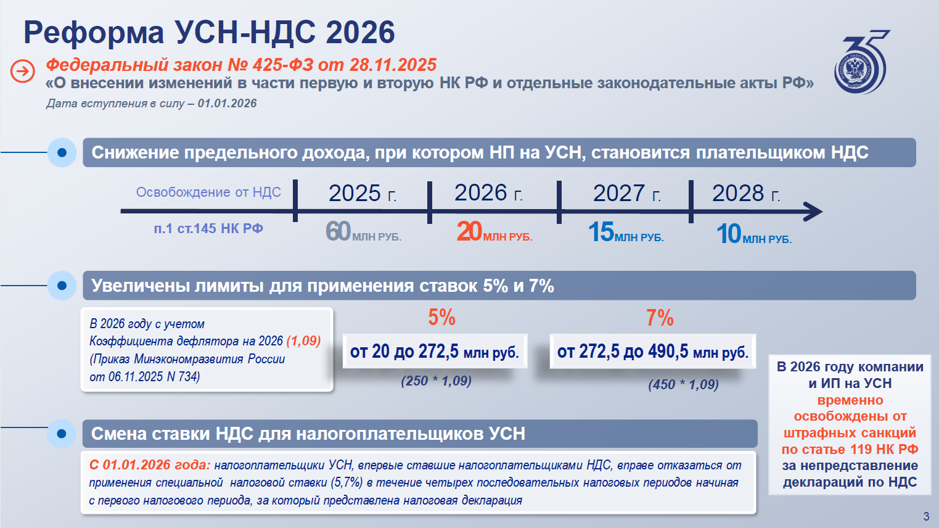

Slide 3
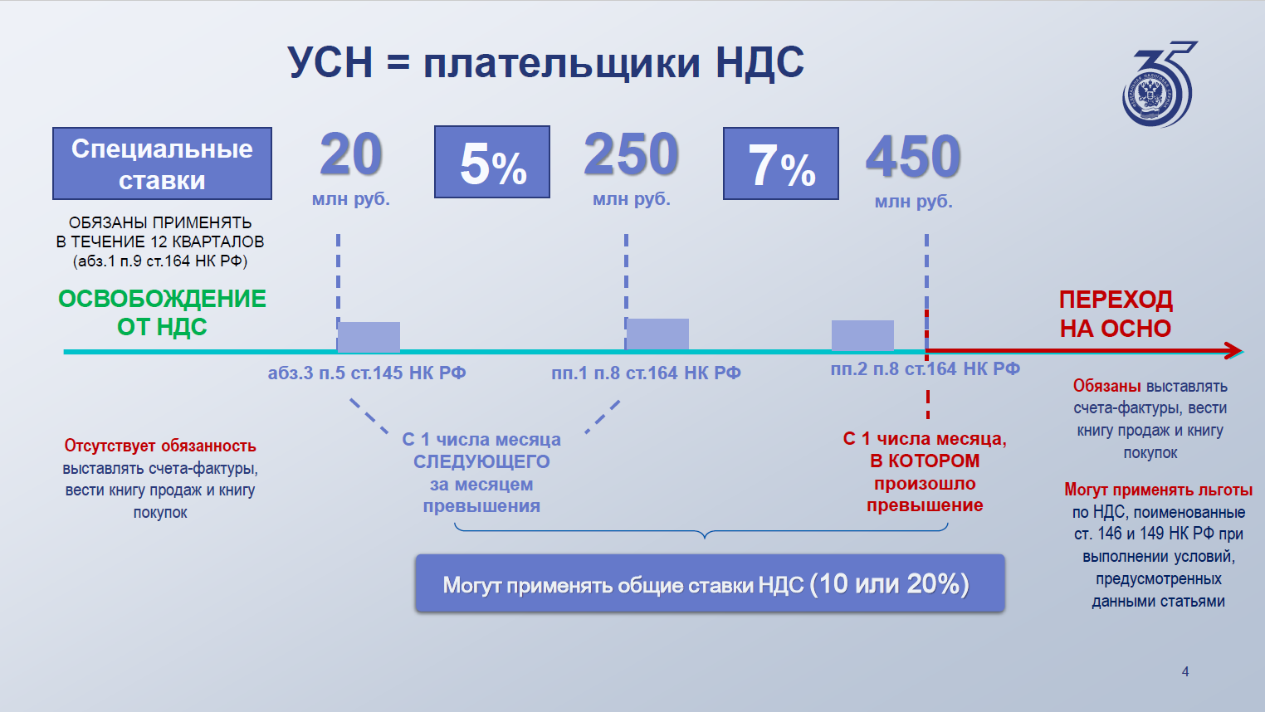

Slide 4
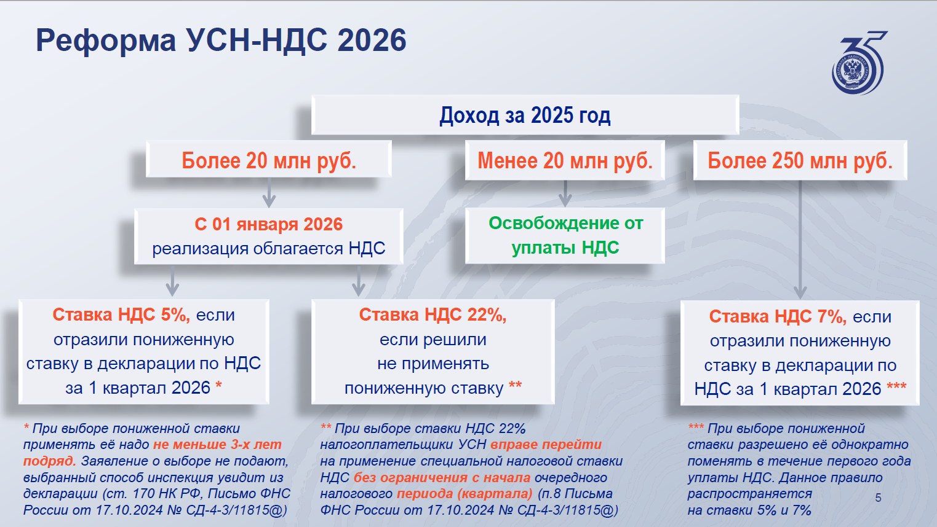

Slide 5
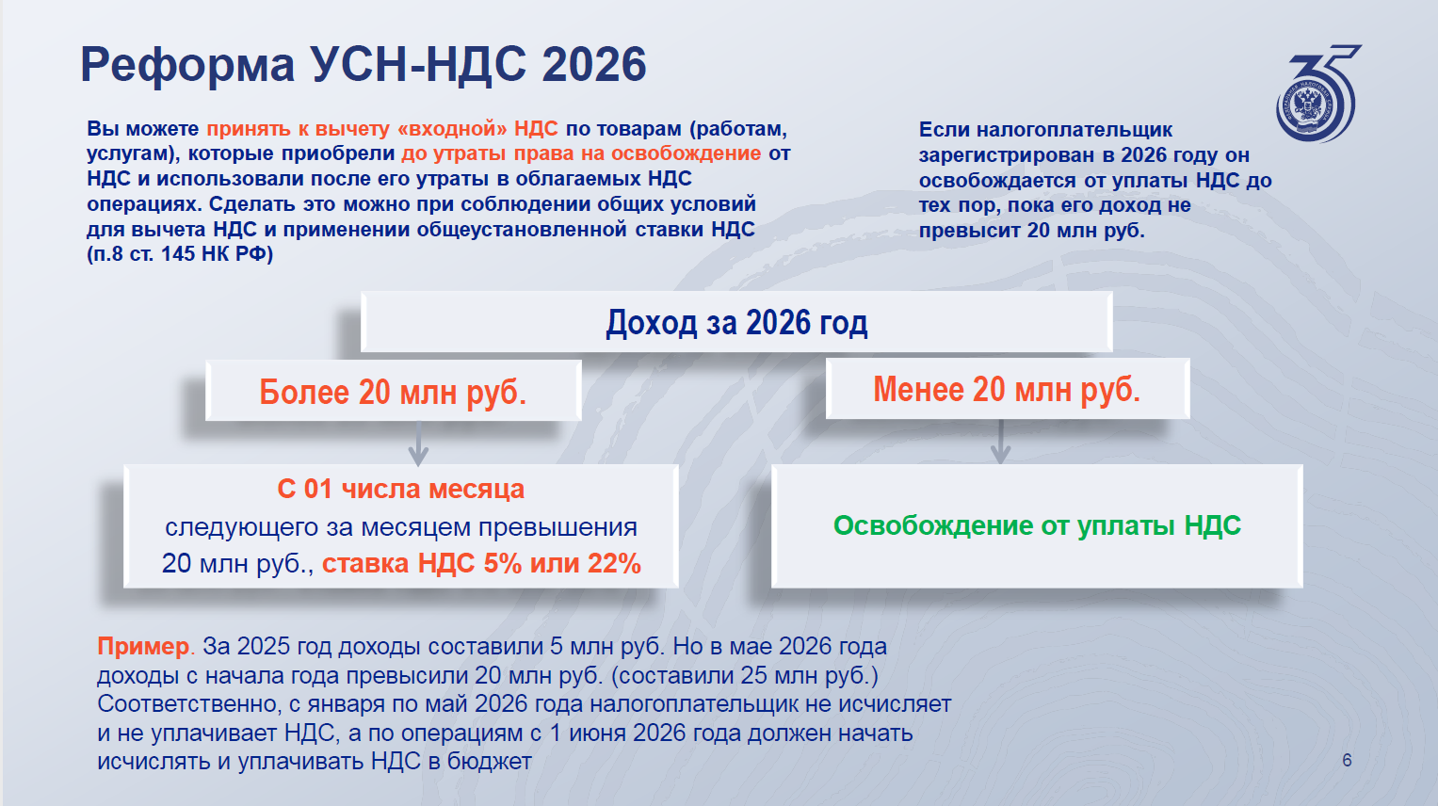

Slide 6
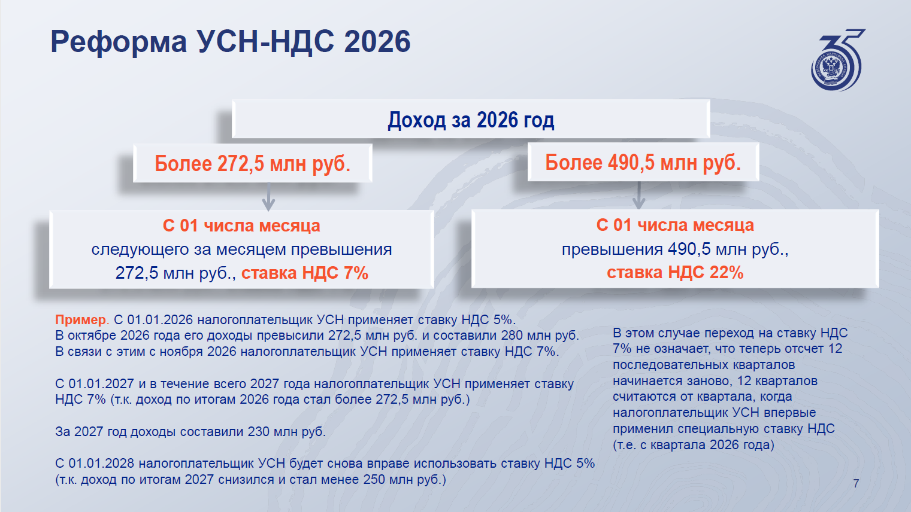

Slide 7
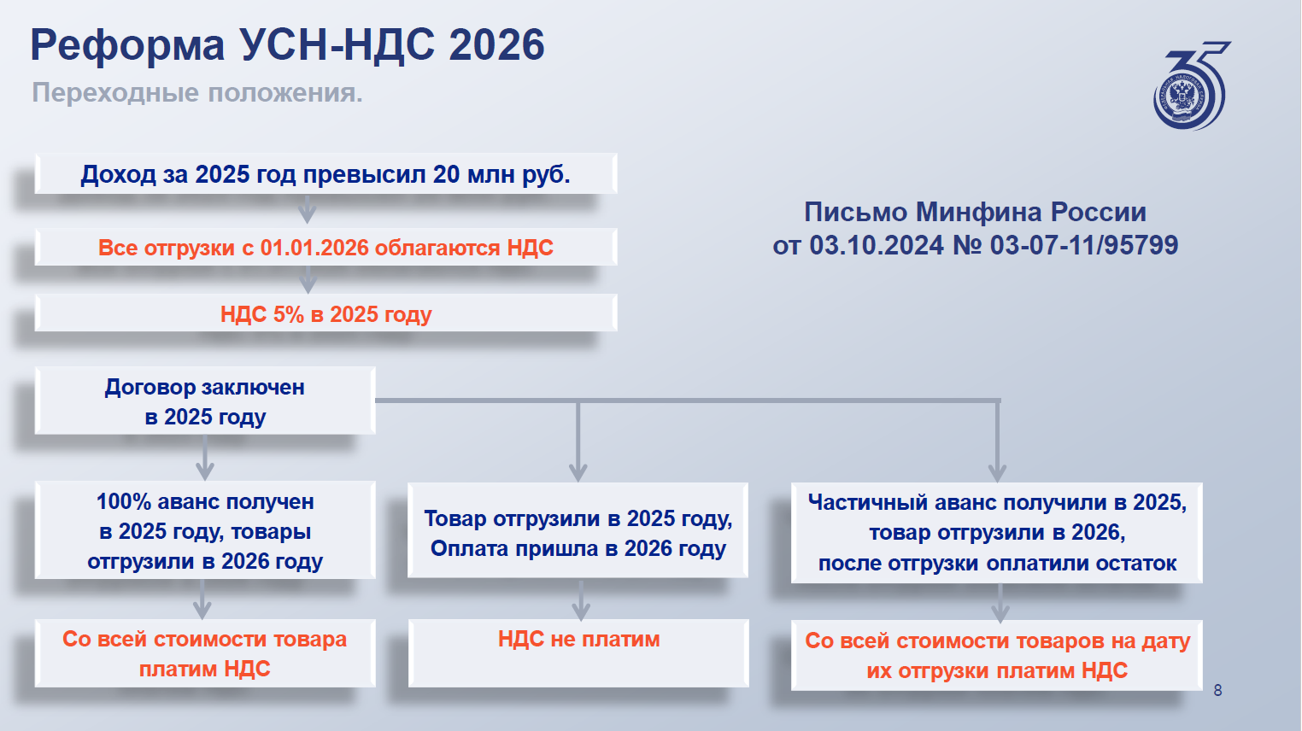

Slide 8
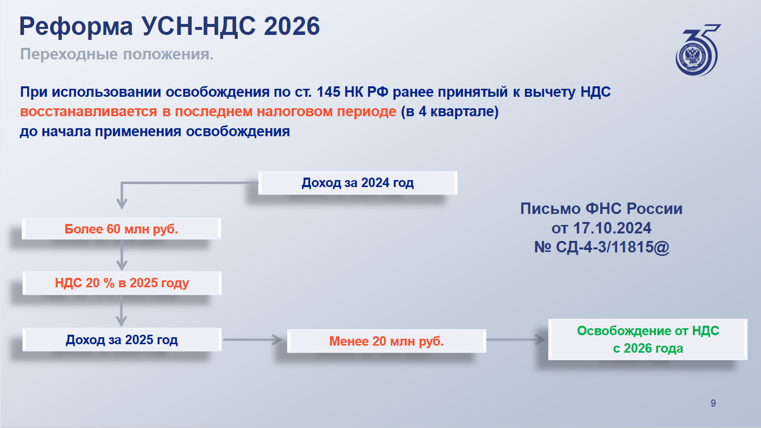

Slide 9
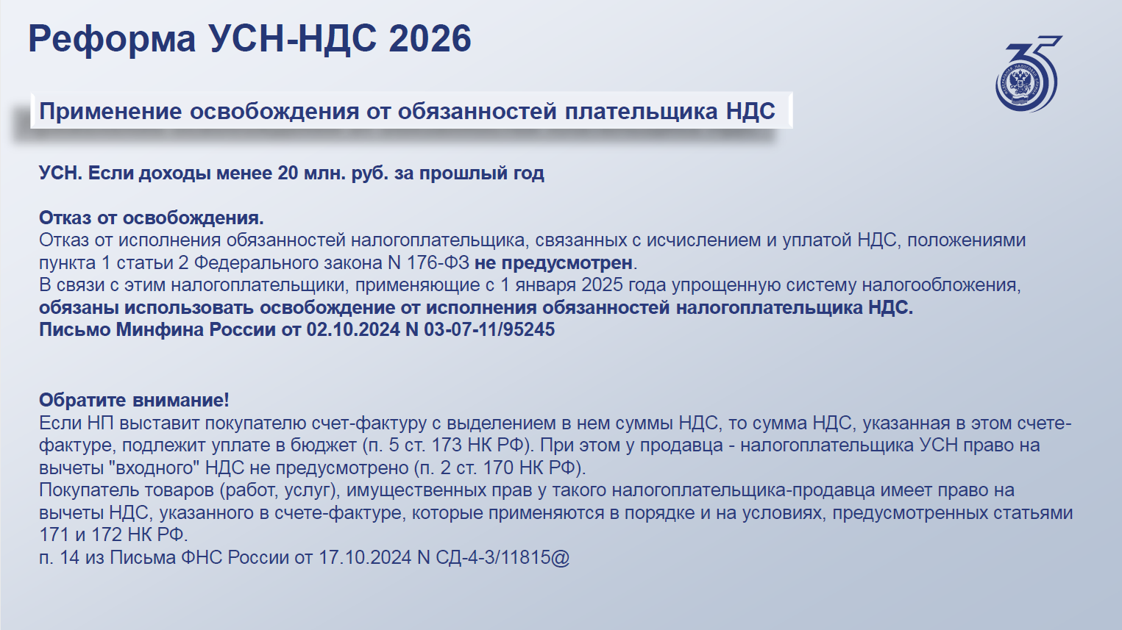

Slide 10
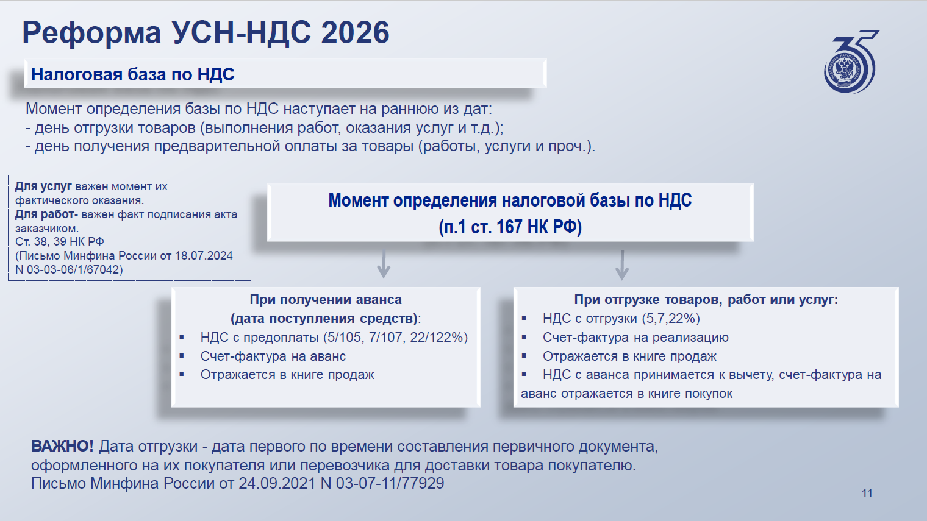

Slide 11
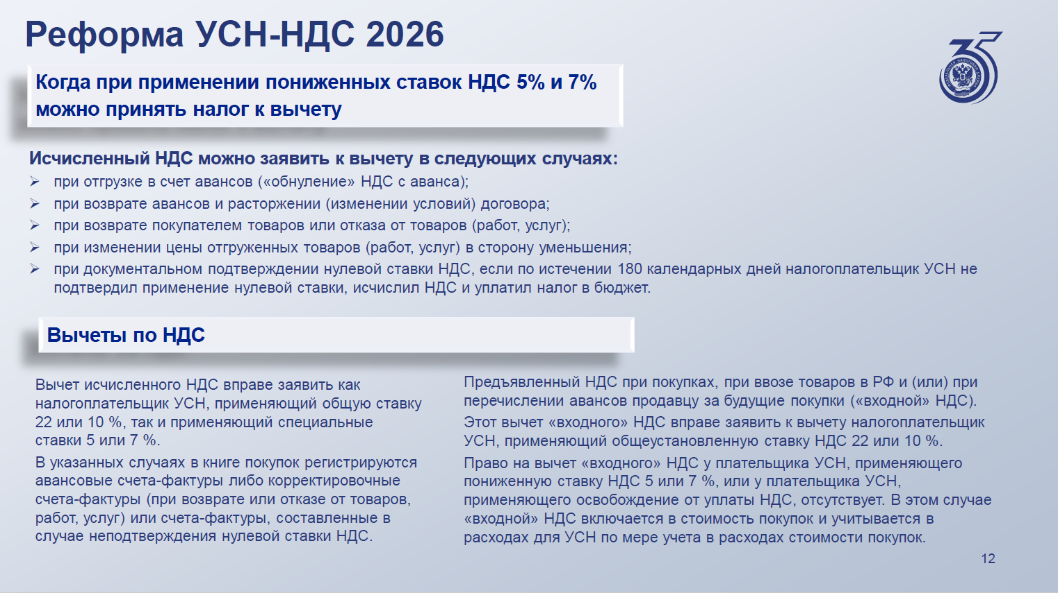

Slide 12
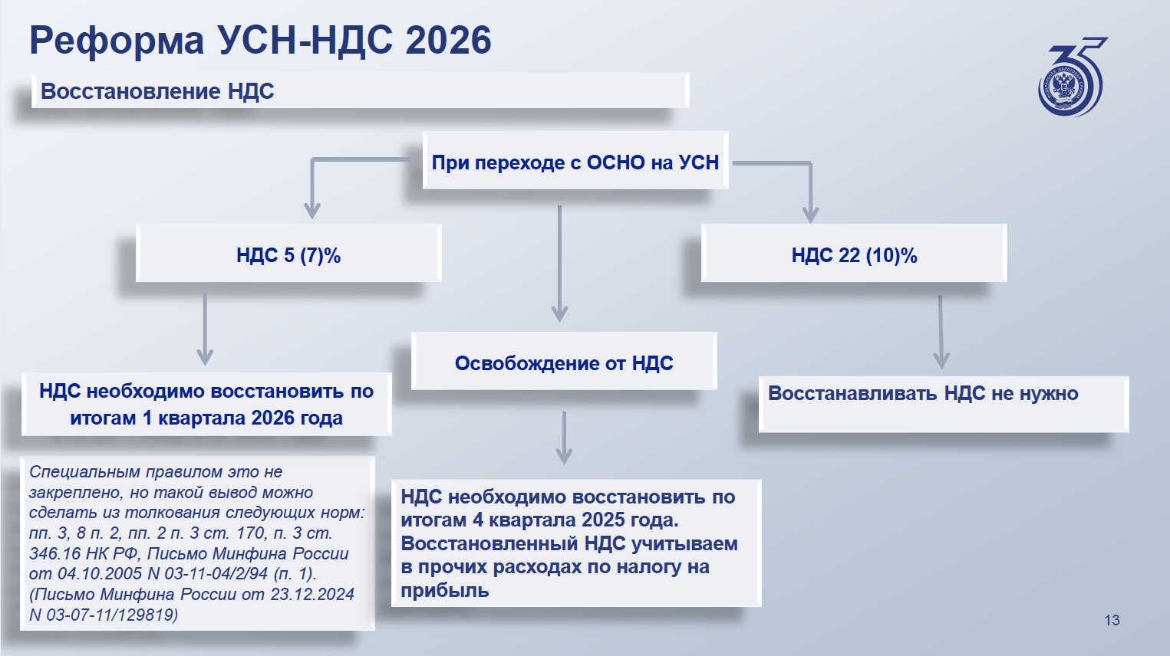

Slide 13

Налоговая декларация по НДС
Форма налоговой декларации утверждена Приказом ФНС России от 05.11.2024 N ЕД-7-3/989@ ( в ред. от 18.12.2025) "Об утверждении формы налоговой декларации по налогу на добавленную стоимость, порядка ее заполнения (представления), формата представления налоговой декларации по налогу на добавленную стоимость в электронной форме, а также форматов представления документов, прилагаемых к такой декларации, в электронной форме"
СРОК ПРЕДОСТАВЛЕНИЯ
СРОК УПЛАТЫ
Декларацию по НДС нужно подавать за каждый квартал не позднее 25-го числа месяца, следующего за этим кварталом
Уплата НДС производится по итогам каждого налогового периода (квартала) тремя равными частями: не позднее 28-го числа каждого из трех месяцев следующего квартала
за 1 квартал 2026 г. - 27.04.2026;
за I квартал - не позднее 28 апреля, 28 мая и 29 июня 2026 г.;
13

Slide 14
ФЕДЕРАЛЬНАЯ
НАЛОГОВАЯ СЛУЖБА
Спасибо за внимание!

